Slide 1
TDOA CONV-LSTM MODEL(Indoor Tracking)
22510108 이성호

Slide 2

목차
Contents
Abstract
Introduction
Domain Knowledge
TOA
TDOA
Conv-LSTM
DiffGrad
Simulation Architecture
Environment Setting
FCNNs
LSTM
CNN
CONV-LSTM
Results
Real life application

Slide 3
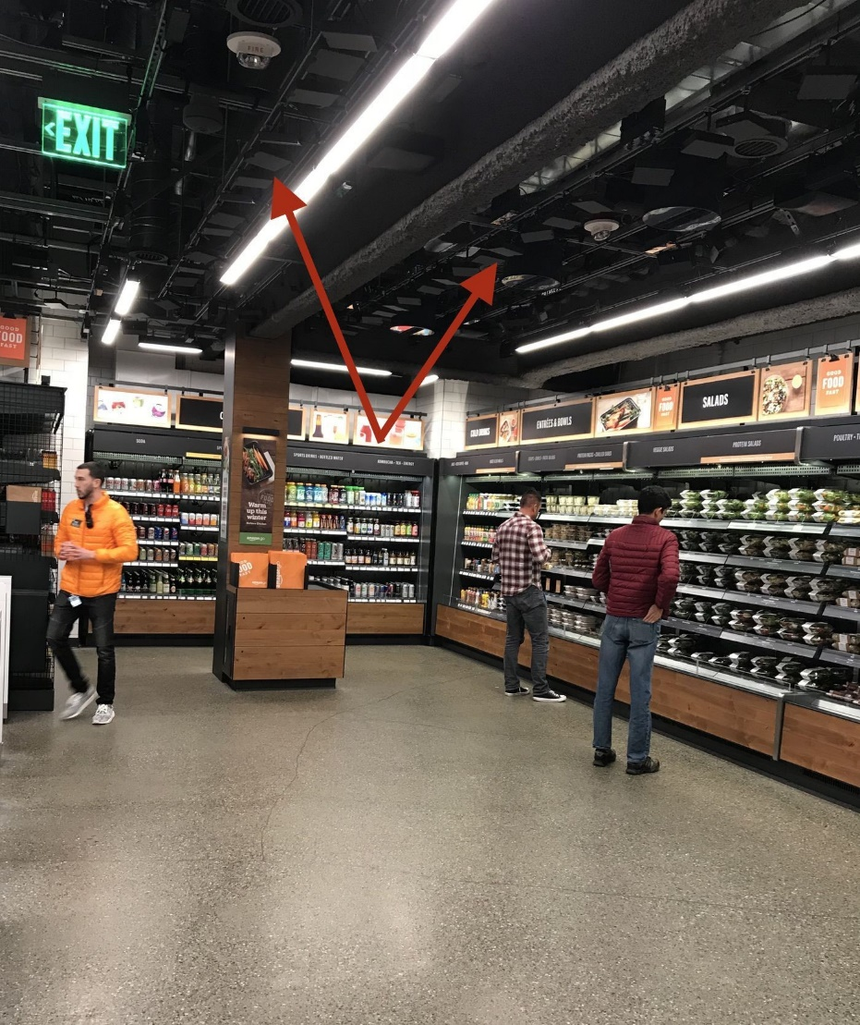
TDOA CONV-LSTM MODEL(Indoor Tracking)
Introduction
IT 기술의 발달로 무인 시스템은 점차 많은 분야에서 활용되고 있다. 특히 아마존 고와 같은 무인 매장에서는 고객이 물건을 장바구니에 넣고 체크아웃 과정 없이 바로 출구로 나가면 구매한 상품이 확인돼 자동으로 결제가 이뤄진다.
기존의 여러 연구는 정확한 TDOA 값을 수학적으로 추론하고 쌍곡선 방정식을 사용하여 위치를 추적했다.
쌍곡선 방정식의 교점을 찾기 위해서는 TDOA를 통한 위치 추정 방법이 필수적이지만, 이 과정은 복잡한 비선형 방정식을 풀기 위해서는 많은 컴퓨터 자원이 필요하다.
이러한 문제를 해결하기 위해 복잡한 실내 공간에서 추출된 노이즈가 많은 TDOA 값을 보정할 수 있는 모델이 필요로 한다.

Slide 4
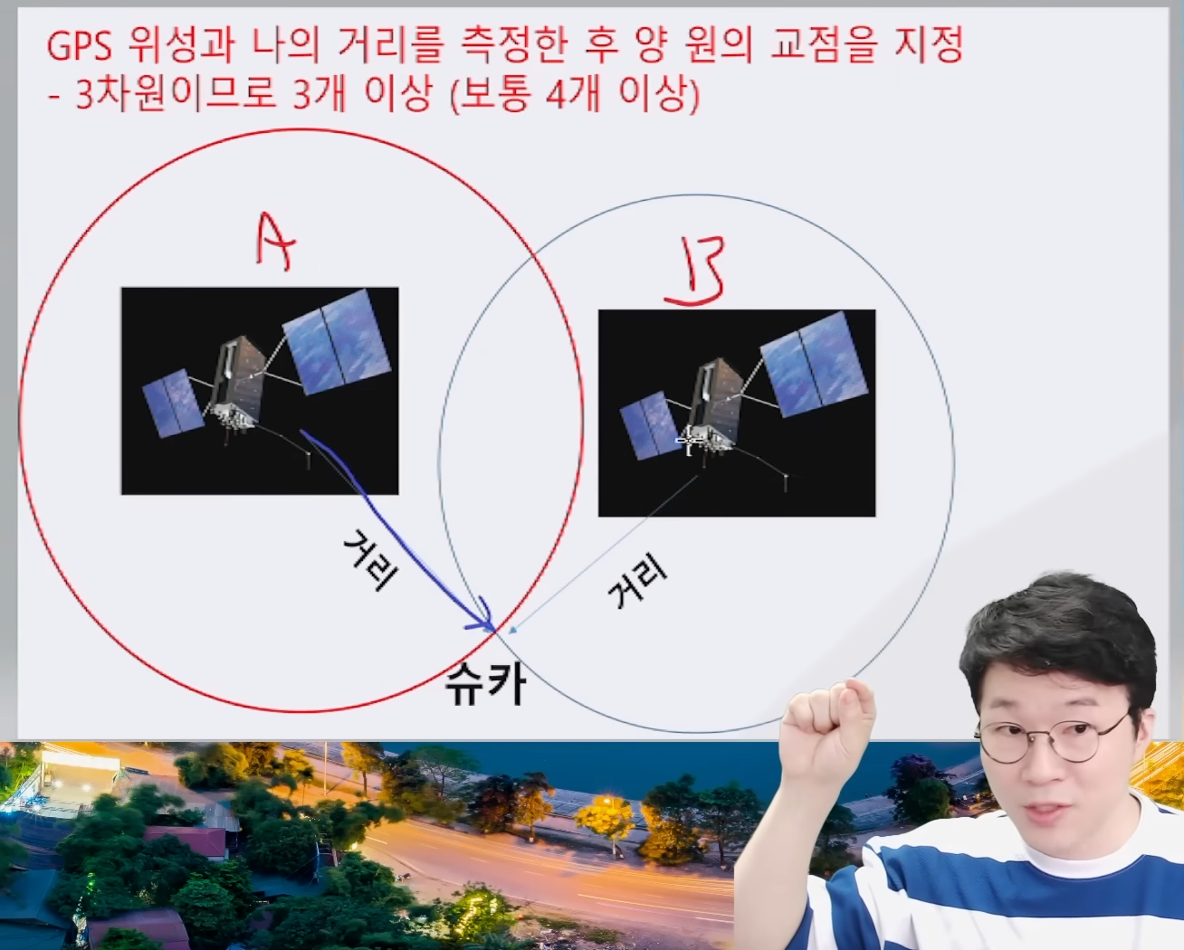
TDOA CONV-LSTM MODEL(Indoor Tracking)
Domain Knowledge - ToA
태그(슈카)에서 쏜 신호를 앵커(인공위성)가 측정하기 까지의 시간을 이용해서 계산하는 방식이다 (v=d/t에서 속도 v는 빛 혹은 전파의 속도는 c로 일정하기 때문에 시간 t만 재면 두 점 사이의 거리를 잴 수 있다.)
인공위성(앵커)는 최소 3개가 필요로 하며 정확한 시간 동기화 필요하다.
기술 발전(PHY Layer, 반도체의 난수 생성 및 이용 등)으로 인해 최근 Wi-F를 대체하여 디지털 키 같은 IOT 산업, 스포츠 (이동 거리)에서 다시 사용하려는 트렌드이다.

Slide 5
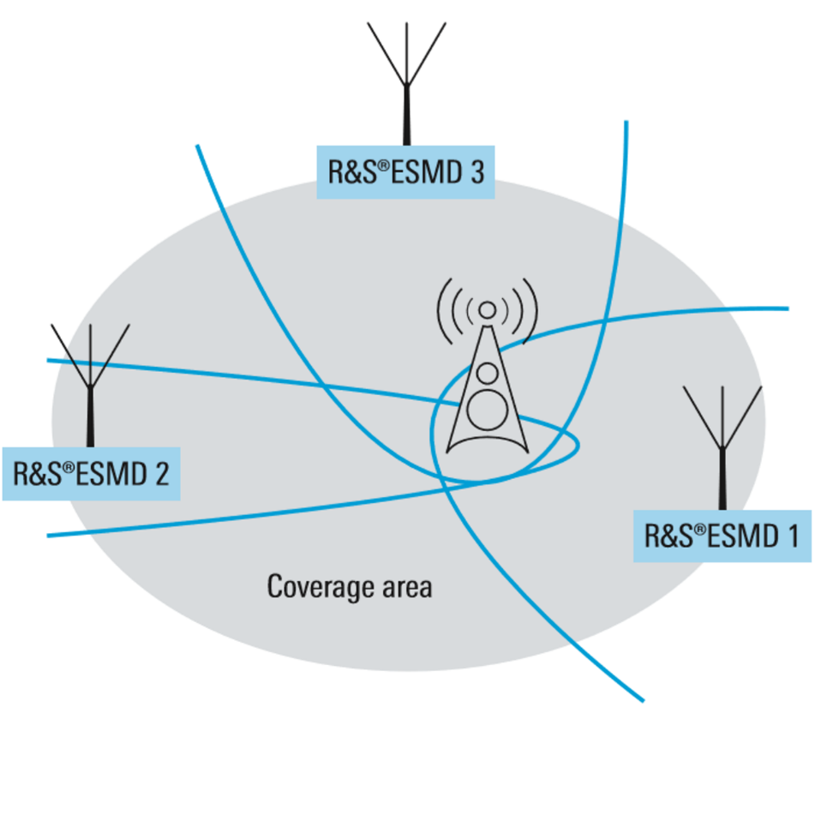
TDOA CONV-LSTM MODEL(Indoor Tracking)
Domain Knowledge - TDoA
이용자가 속한 기지국 신호와 인접 기지국으로 부터의 신호 도달 시간(ToA)의 차이를 이용하는 기술
최소 3개의 쌍곡선들의 교점을 통해 사용자의 위치 파악
TDOA 장점
1. 태그는 앵커와 개별적으로 통신하지 않으며, 신호만 전송하여 배터리 소모가 적다.
2. 태그와 앵커 사이에 이전 주소 바인딩이 없으므로 동일 공간의 앵커의 수의 확장이 가능
3. 태그는 신호를 보내기 위해 짧은 시간만 사용하므로 많은 수의 태그가 한 번의 재생 빈도로 신호를 전송하기에 동시에 처리할 수 있는 태그의 수가 매우 많다

Slide 6
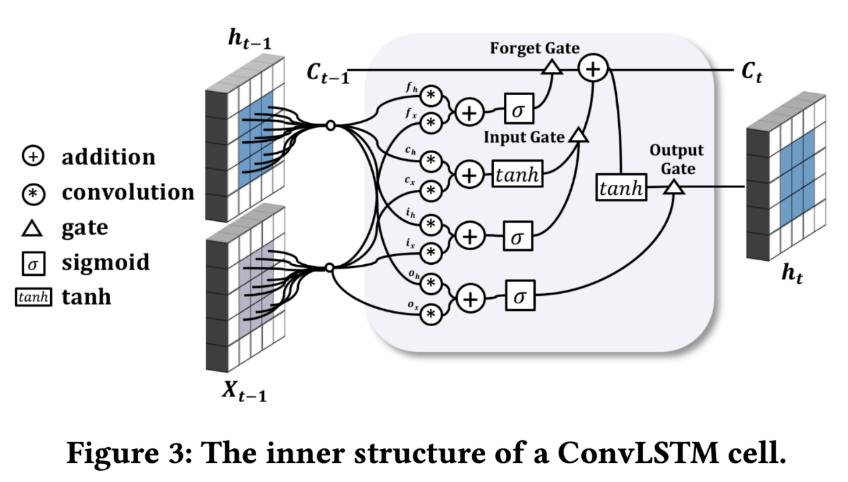
TDOA CONV-LSTM MODEL(Indoor Tracking)
Domain Knowledge – Convolutional LSTM
h(t−1), X(t−1) 두 개가 concat하게 conv 연산에 들어가서 같은 크기로 4개가 나눠져 생기고 이게 각각 연산을 통해 input_gate, forget_gate, output_gate 다음 cell state, hidden state가 만들어지는 FCNNs
즉, conv layer에서 4종류의 필터를 이용해 값을 만든 뒤 그 값들을 각각의 gate에 넣는 구조(lstm과 input space만 다르다)

Slide 7
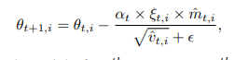
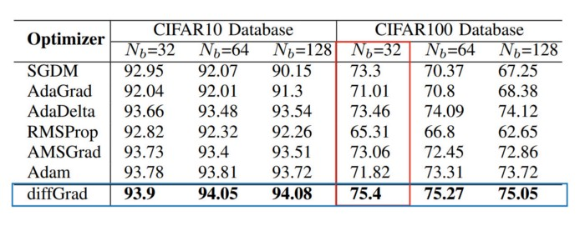
TDOA CONV-LSTM MODEL(Indoor Tracking)
Domain Knowledge – DiffGrad
해당 기법은 “diffGrad: an optimization method for convolutional neural networks”을 통해 처음 제안
크시 : friction for the first moment (AMSGrad처럼 관성에 대해 제약 but 2개를 비교하는게 아닌 관성이 바뀔때 제약)
1차 모멘텀인 m 과 2차 모멘텀인 v (아담과 작동원리는 같다.)
DiffGrad는 Adam과 같은 adaptive optimizers의 고질적인 약점, 기존의 Momentum에 의해 optimal minima을 바로 지나 다른 방향으로 이동할 수 있는 잠재적인 위험을 보완한다.
해당 방식은 즉각적인 Gradient 환경을 모니터링하여 optimizer 값에 맞춰 감속하여 Overshooting을 방지하고 global minima에 확정적으로 머무를 수 있도록 지원
CIFAR 데이터 셋을 이용한 실험 결과 모든 optimizer에 대해 가장 좋은 성능을 보였다.

Slide 8
TDOA CONV-LSTM MODEL(Indoor Tracking)
Simulation Architecture
필자가 정의한 환경에서 노이즈가 많은 상황 가정 및 데이터셋 생성
각각의 환경에서 만든 데이터셋을 이용해 각각의 모델 학습 & 예측
모델의 종류는 FCNNs, CNN, LSTM , CONV-LSTM으로 정의
학습 및 예측한 데이터들의 평균 오차 계산
이를 통해 기존 연구에서 고안한 모델들과 필자가 제안한 모델 성능 비교 및 장단점 분석

Slide 9
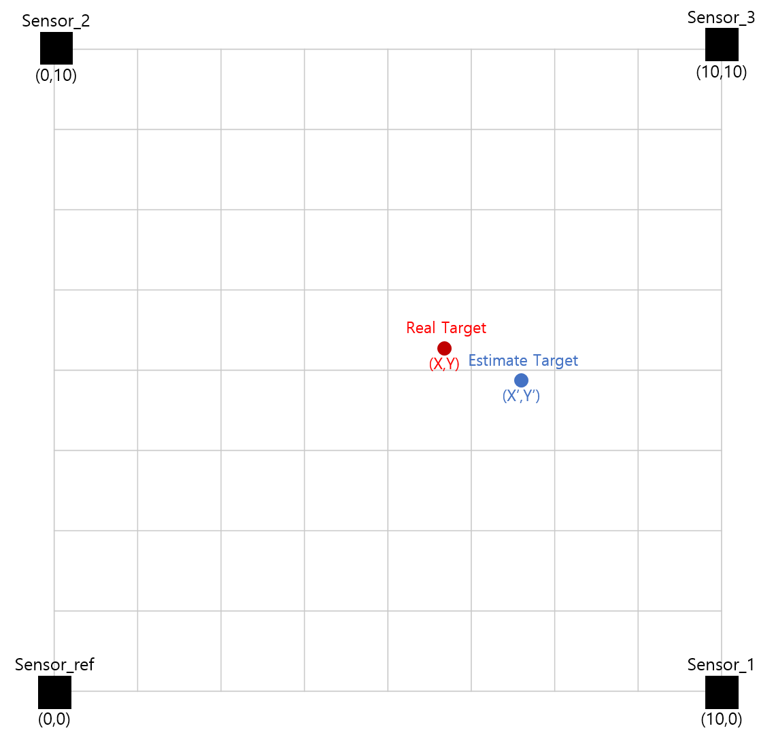
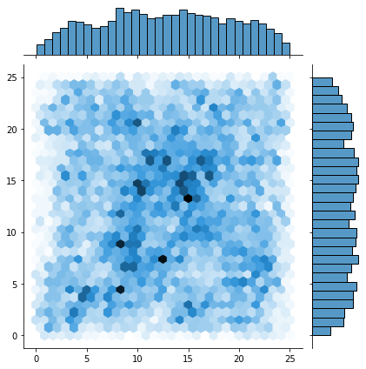
TDOA CONV-LSTM MODEL(Indoor Tracking)
Simulation Architecture – Environment Setting
0~10 사이의 타겟의 X와 Y 좌표 데이터 생성
해당 타겟은 1초마다 걷거나 뛰고 멈추는 가속도 운동 진행
Additive white Gaussian noise(평균 0 & 표준편차 2)을 활용해 신호에 대한 Noise 데이터 생성
좌표와 noise 데이터를 활용해 복잡한 실내 환경에 대한 TDOA 데이터셋 생성
모델은 타겟의 위치 좌표 추정
<좌표 데이터 분포>

Slide 10
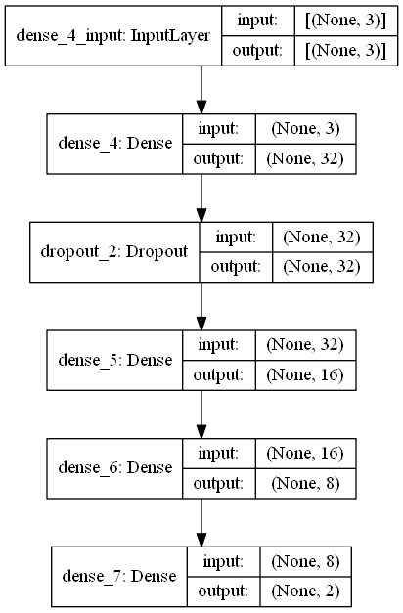
TDOA CONV-LSTM MODEL(Indoor Tracking)
Simulation Architecture – FCNNs
TDOA값을 인풋, x와 y좌표를 아웃풋으로 하는 FCNNs
Loss는 MSE로 계산이 되며 사전에 8천개의 데이터로 사전 학습
Optimizer는 Adam(lr = 5 * 10^4), 배치사이즈는 15, epoch = 10
그후 2천개의 데이터를 통해 타겟의 좌표 예측
실제 좌표와 타겟의 좌표 차이를 평균으로 해서 모델의 성능을 종합적으로 평가

Slide 11
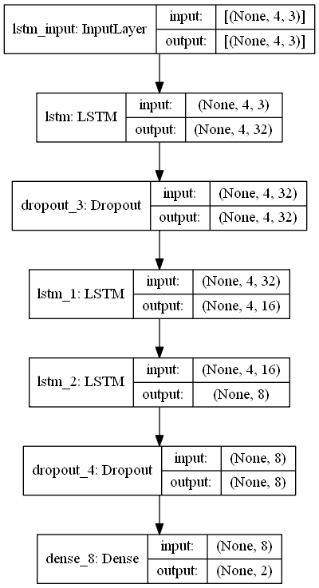
TDOA CONV-LSTM MODEL(Indoor Tracking)
Simulation Architecture – LSTM
타겟은 시간에 따라 인간이 할 수 있는 속도 내에서 가속도 운동 진행
그렇기에 연속된 시간의 데이터 셋이기에 RNN 모델 사용 가능
해당 구조를 지닌 모델 구축
Optimizer는 Adam(lr = 1 * 10^3), 배치사이즈는 15, epoch = 10
2천개의 데이터를 통해 타겟의 좌표 예측하고 실제 좌표와의 차이를 평균으로 해서 모델의 성능을 평가

Slide 12
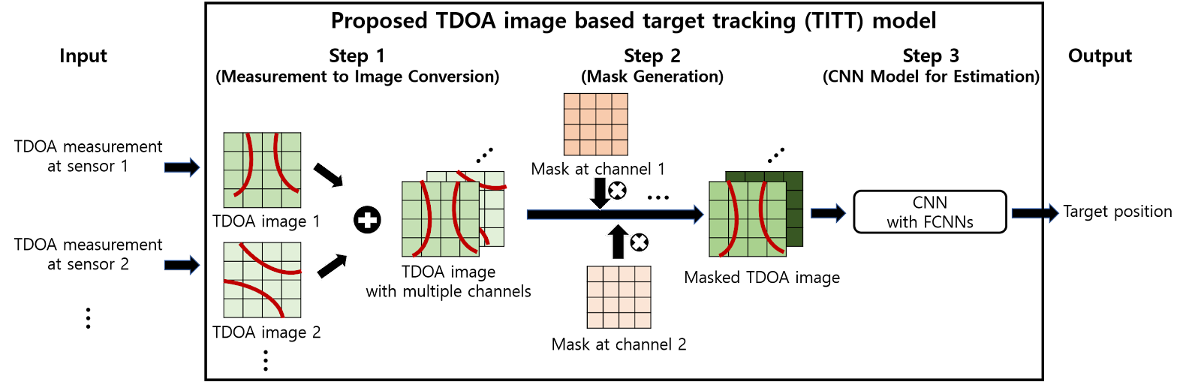
TDOA CONV-LSTM MODEL(Indoor Tracking)
Simulation Architecture – CNN
TDOA 값들을 이미지로 변환하여 3장의 이미지를 텐서로 하여 모델에 삽입
그후 conv layer를 지나고 [x좌표, y좌표]를 아웃풋으로 하는 FCNN layer 통과

Slide 13
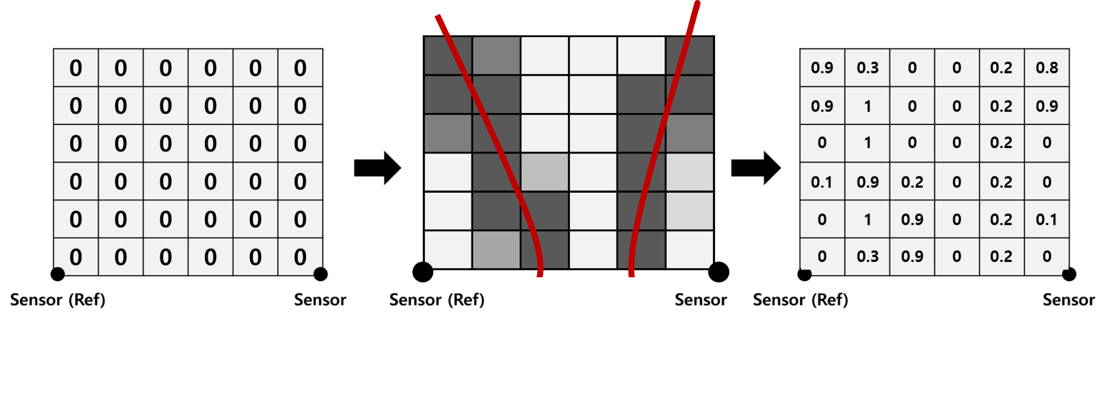
TDOA CONV-LSTM MODEL(Indoor Tracking)
Simulation Architecture – CNN
TDOA 값들을 활용하여 해당 grid를 지나는지 표시하는 쌍곡선 이미지를 생성
방식은 grid의 중점에 대한 TDOA값이 인풋 TDOA값과 유사하다면 해당 grid를 1로 표시
추가적으로 orbital 같이 grid를 지날 확률로도 변경 가능

Slide 14
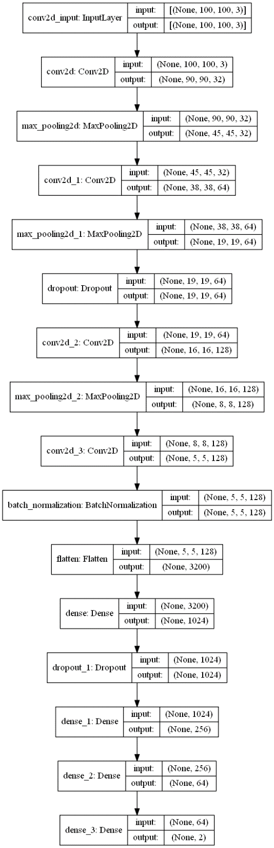
TDOA CONV-LSTM MODEL(Indoor Tracking)
Simulation Architecture – CNN
해당 구조를 지닌 모델 구축
Optimizer는 Adam(lr = 5 * 10^4), 배치사이즈는 15, epoch = 50
8천개의 데이터를 통해 학습 & 검정
2천개의 데이터를 통해 타겟의 좌표 예측하고 실제 좌표와의 차이를 평균으로 해서 모델의 성능을 평가

Slide 15
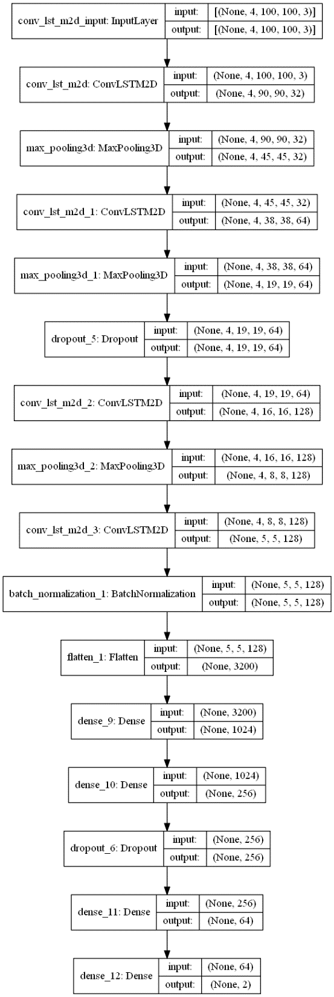
TDOA CONV-LSTM MODEL(Indoor Tracking)
Simulation Architecture – Convolutional LSTM
해당 구조를 지닌 모델 구축
Optimizer는 Adam(lr = 1.2 * 10^3), 배치사이즈는 15, epoch = 50
8천개의 데이터를 통해 학습 & 검정
2천개의 데이터를 통해 타겟의 좌표 예측하고 실제 좌표와의 차이를 평균으로 해서 모델의 성능을 평가

Slide 16
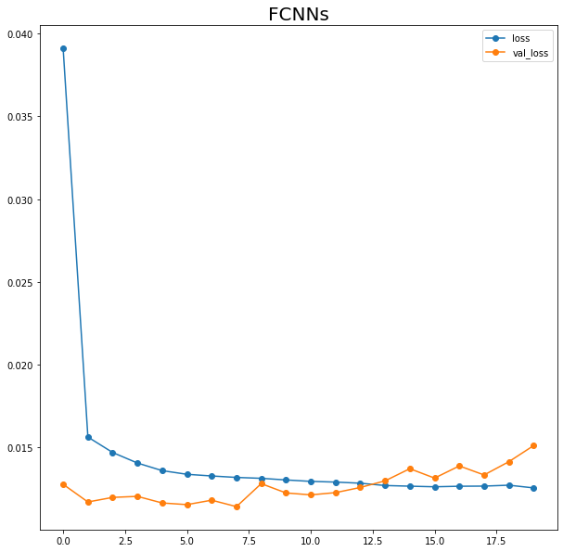
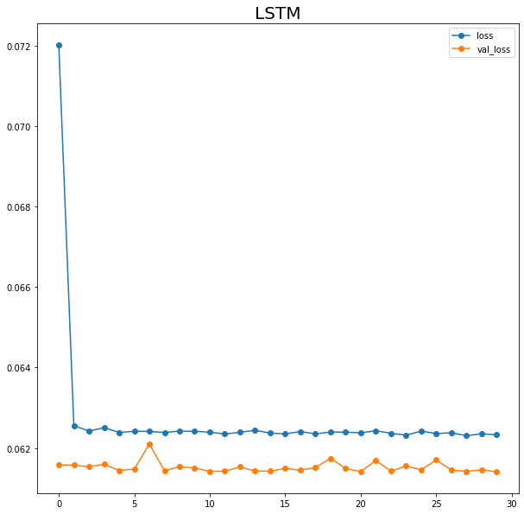
TDOA CONV-LSTM MODEL(Indoor Tracking)
Simulation Results – FCNNs / LSTM
<FCNNs Loss 그래프>
<LSTM 오차 Loss 그래프 >

Slide 17
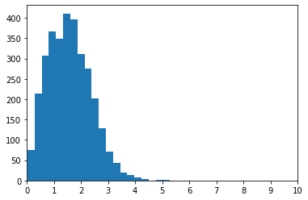
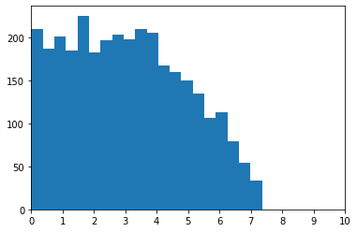
TDOA CONV-LSTM MODEL(Indoor Tracking)
Simulation Results – CNN / Conv-LSTM
<FCNNs 오차 데이터 분포>
<LSTM 오차 데이터 분포>
평균 오차 거리 : 1.6024 미터
학습 & 예측 시간 : 31초
평균 오차 거리 : 3.0706 미터
학습 & 예측 시간 : 1분 30초

Slide 18
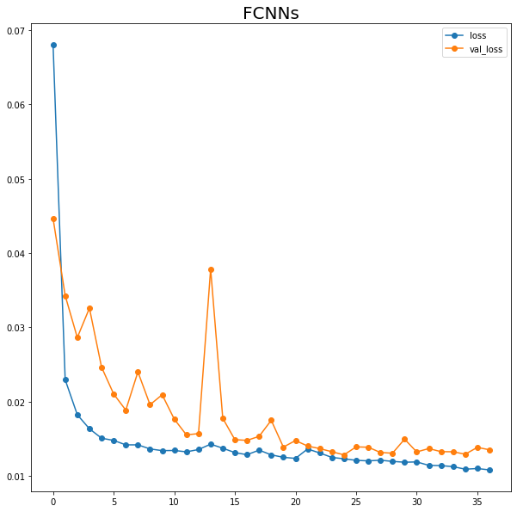
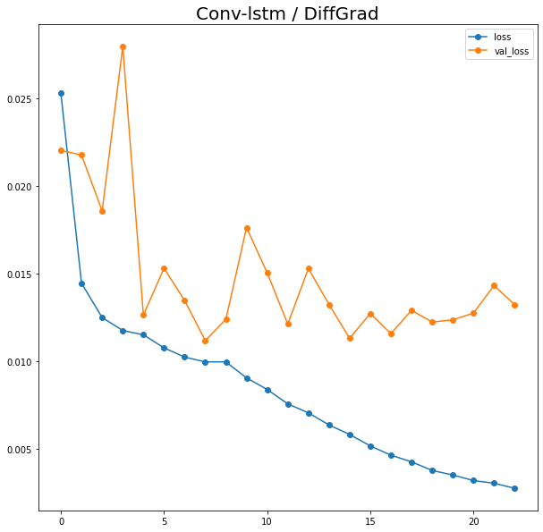
TDOA CONV-LSTM MODEL(Indoor Tracking)
Simulation Results – FCNNs / LSTM
<FCNNs Loss 그래프>
<LSTM 오차 Loss 그래프 >

Slide 19
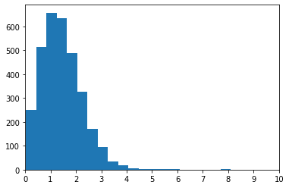
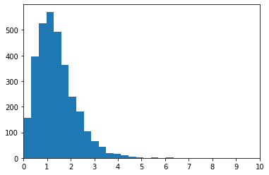
TDOA CONV-LSTM MODEL(Indoor Tracking)
Simulation Results – CNN / Conv-LSTM
<CNN 오차 데이터 분포>
<Conv-lstm 오차 데이터 분포>
평균 오차 거리 : 1.4416 미터
학습 & 예측 시간 : 8분 16초
평균 오차 거리 : 1.3766 미터
학습 & 예측 시간 : 244분 55초

Slide 20
TDOA CONV-LSTM MODEL(Indoor Tracking)
Simulation Results - Final
numerical value를 이용하는 모델(FCNNs, LSTM) 보다 이미지를 활용하는 모델이 더욱 성능이 좋았다.
사전의 연구와 다르게 LSTM은 압도적으로 안 좋은 결과를 보였다. => 노이즈가 많은 경우에서는 타겟의 운동성이 노이즈에 의해 가려진 것으로 추측!
이미지 모델의 경우 사전의 연구와 다르게 오히려 TDOA 그 자체를 사용하는 모델보다 더 좋은 성능을 보임 => noise에 robust한 모델 생성
또한, 이미지로 변환하는 과정에서 노이즈의 영향력이 감소하여 타겟의 운동성 또한 살아나게 된 것으로 추측 가능
앞선 추측의 결과로 Conv-lstm 모델에선 시간의 연속성을 파악 가능하여, 모델의 아웃풋에 대한 이상치가 줄어들어 평균적으로 좋은 성능을 보인 것으로 추측

Slide 21
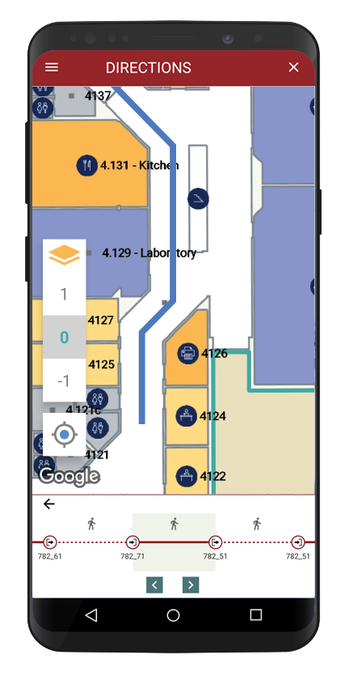

TDOA CONV-LSTM MODEL(Indoor Tracking)
Real life application
Indoor Navigation : 실내 경로를 찾는 경우 오차에 robust한 모델 구축 가능하기에 성능 향상 가능
Gym tracking : 운동을 할 때는 따로 기록할 필요 없이 위치 정보와 동기화하면 몇 분 동안 어떤 운동을 했는지 기록 가능
Location tracking in emergency : 화재 등 비상시에 유용하게 사용할 수 있다. 시야가 확보되지 않은 상황에서 목표 위치를 파악해 인명 구조에 도움을 줄 수 있다.

Slide 22

Data Mining - 데이터분석 중간발표 (Pima Indian Diabetes)

